Slide 1

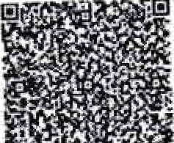


ДЕРШЛІКСЛУЖБА
ты конт олю за на котикыіи v кт овоггпдській овласті
вул. Преображенська, 2, м. Кропивницький, 25006, тел/факс: (0522) 32-14-41, e-mail: dls.kr@dls ov.na https://www.dls.gov.ua, Код СДРПОУ 37059505
ДЕРЖАВНА СЛУЖБА 3 ЛІКАРСЬКИХ ЗАСОБІВ
Керівникам та Уповноваженим особам аптечних та медичних закладів Кіровоградської області
До уваги Уповноважених осіб!
Надаемо розпорядження Державної служби Укрѐіни з лікарських засобів та контролю за наркотиками щодо заборони обігу лікарського засобу.
За наявності, вказаних у розпорядженні лікарських засобів, повідомити Державну
службу з лікарських засобів та контролю за наркотиками у Кіровоградській області про вжиті заходи щодо виконання розпорядження.
ІнФормацію надавати на паперових носіях поттою, за адресою: вел. Преображенсьна, 2,
ж. Кропивницьний 25006d з додатками:
а) при вмітеяяі в карантин додаеться копія прибуткової накладної;
6) При Поверненні постачальнику додаються: копія прибуткової накладної;
копія накладної на повернення.
в) v випадку передачі відходів лікарського засобу на утилізацію a6o знищення, v двотижневий строк поінформvвати Державну службу з лікарських засобів та контролю за наркотиками у Кіровоградській області та надати копію прибуткової накладної.
При наступних поставках лікарських засобів, вказанях у розпорядженнях, суб'ект господарювання повинен вжити заходів щодо запобігання придбання, реалізації та застосування лікарських засобів, зазначених у розпорядженнях.
У випадку відсутності лікарських засобів, вказаних у розпорядженнях чи листах
Держлікслужби, відповіді в письмовому вигляді надавати п• потрібно.
Одночасно нагадусмо, що з розпорядженнями та листами Держлікслужби можна ознайомитися на офіційному вебсайті Державної служби України з лікарських засобів та контролю за наркотиками (https://www.dls.gov.ua/) в розділі РОЗПОРЯДЖЕННЯ ДЕРЖЛІКСЛУЖБИ.
Додаткя:
Копія розпорядження Державпої служби України з лікарських засобів та контролю за наркотиками від 06.10.2025 № 738-001.1/002.0/17-25 на 1 арк.;
Копія розпорядження Державної служби України з лікарських засобів та контролю за
наркотиками від 06.10.2025 N. 741-001.1/002.0/17-25 на 1 арк..
Начальник служби
Лілія ПАНФІЛОВА
Остапеяко Валентина 32 14 41
10:19

Slide 2



ДЕРЖАВНА СЛУЖБА УKPAÏHH 3 ЛІКАРСЬКИХ ЗАСОБІВ ТА КОНТРОЛЮ ЗА НАРКОТИКАМИ
(Держлікслужба)
проспект Берестейський, 1 20—A, м. Київ, 03115, тел/факс: (044) 422-55—77. e-mail: dlsGdls ov ua, littps://www.d1s.boy.na. Код СДРПОУ 4051781 5
№
На Nв від
Керівникам суб'сктів господарювання, які займаються
реалізацісю, застосуванням засобів
зберіганням i
лікарських
Керівникам територіальних органів Держлікслужби
РОЗПОРЯДЖЕННЯ
Відповідно до Конституції України, статеи 15, 22, 55 Закону України
«Основи законодавства України про охорону здоров'я», статей 15, 17, 21 Закону України «Про лікарські засоби», Положения про Державну службу України
з лікарських засобів та контролю за наркотиками, затвердженого постановою Кабінету Міністрів Украі'ни від 12.08.2015 № 647, Порядку здійснення
державного контролю якості лікарських засобів, що ввозяться в Україну, затвердженого постановою Кабінету Міністрів України від 14.09.2005 № 902,
п. 3.2.2 Порядку встановлення заборони (тимчасової заборони) та поновлення обігу лікарських засобів на території України, затвердженого наказом Міністерства охорони здоров я України від 22.11.2011 № 809 (зі змінами), заресстрованого Міністерством юстиції України від 30.01.2012 за № 126/20439, Правил утилізації та знищення лікарських засобів, затверджених наказом
Міністерства охорони здоров’я України від 24.04.2015 за N› 242, зареестрованого Міністерством юстиції України від 18.05.2015 за № 550/26995,
Порядку контролю якості лікарських засобів під час оптової та роздрібної торгівлі, затвердженого наказом Міністерства охорони здоров“я України від 29.09.2014 № 677, заресстрованого Міністерством юстиції України від 26.11.2014 N' l 515/26, на підставі надходження листів від 30.09.2025 № 844, від 03.10.2025 N• 852 ТОВ «Ново Нордікс Україна», що діе від імені власника ресстраційного посвідчення А/Т Ново Нордіск, Данія щодо cepiï NF63704
фальсифікованого лікарського засобу ОЗЕМПІК, розчцр дqфq 1,34 мг/мл; 1 мг: по 3 мл у картриджах, вкладених у попередн 'Ф
у
,
та
о
M2 Держлікслужба
N°738-001.1/002.0/17-25 від 06.10.2025
наркотиками у
Кіровоградській
області
№641,302, 12-25 в 07.10.2025

Slide 3
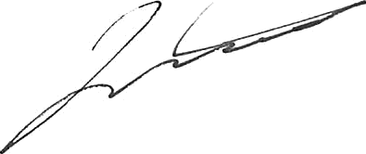
багатодозову одноразову шприц-ручку; 1 попередньо заповнена шприц-ручка та 4 одноразових голки НовоФайн* Плюс в картонній коробці, з маркуванням виробника А/Т Ново Нордіск, Данія (ресстраційне посвідчення
№ UA/19176/01/01).
3 метою активной протидіі’ поширенню лікарських засобів, шляхи надходження та умови зберігання яких невідомі, визначити якість та безпечність яких неможливо, з огляду на те, що така продукція е небезпечною та може нести загрозу життю та здоров ю населення:
ЗАБОРОНЯЮ реалізацію, зберігання та застосування cepii NF63704
фальсифікованого лікарського засобу ОЗЕМПІК, розчин для ін’скцій,
1,34 мг/мл; 1 мг: по 3 мл у картриджах, вкладених у попередньо заповнену
багатодозову одноразову шприц-ручку; 1 попередньо шприц-ручка та 4 одноразових голки НовоФайн" Плюс в
заповнена картонній
коробці, з маркуванням виробника А/Т Ново Нордіск, Данія, ресстраційне посвідчення № UA/19176/01/01 (інформація щодо ознак фальсифікаціі шприц-ручки (первинної упаковки) лікарського засобу додаеться).
Cy6’сктам господарювання, які здійснюють реалізацію, зберігання та застосування лікарських засобів, невідкладно, після одержання даного розпорядження, перевірити наявність вказаної cepiï лікарського засобу, вжити заходи щодо вилучення iï з обігу шляхом знищення a6o повернення постачальнику, про що повідомити територіальний орган Держлікслужби.
У разі знищення відходів зазначеної cepiï лікарського засобу у двотижневий строк направити до територіального органу Держлікслужби копію акта про знищення відходів лікарського засобу.
Контроль за виконанням даного розпорядження здійснюють територіальні органи Держлікслужби на відповідній території.
Невиконання даного розпорядження тягне за собою відповідальність згідно з чинним законодавством України.
Koпiï даного розпорядження направлені: Міністерство охорони здоров'я України; ДП «Державний експертний центр
України».
ТОВ «Ново Нордіск Україна».
Міністерства охорони здоров'я
Й ВОЛ О a
Роман ICACHKO
Оле на ВЯ ЗОВС bKA, тел.(044) 422-55 —76 (1 27)

Slide 4


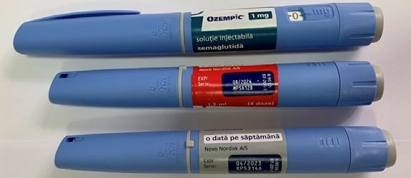

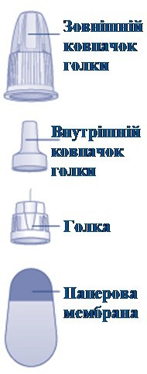
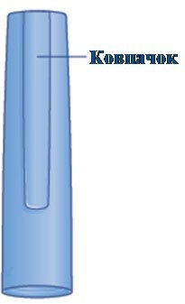
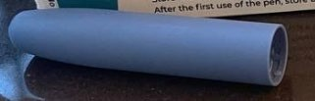
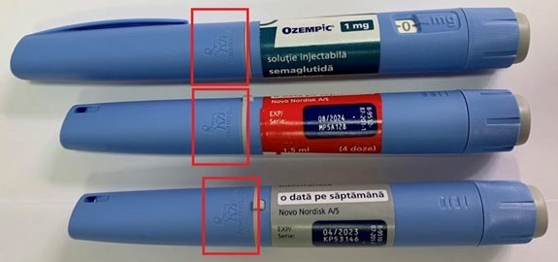
Ознаки фальсифікації шприц-ручки (первинної упаковки) лікарського засобу ОЗЕМПІК
 | Опис невідповідності | Оригінальний ЛЗ | Фальсифікований ЛЗ | Оригінальні частини шприц- ручки та голки | Фото оригінального ЛЗ | Фото фальсифікованого ЛЗ
1 | Загальне фото шприц-ручки ЛЗ ОЗЕМПІК | --- - | ---- | -----
2 | Наявність одноразових голок НовоФайн® Плюс в картонній коробці | 0,25/0,5 мг: по 1,5 мл 6 одноразових голок НовоФайн® Плюс | Відсутні взагалі або може містити недостатню кількість |  | ------ | ------
 |  | 1 мг: по 3 мл 4 одноразових голки НовоФайн® Плюс | Відсутні взагалі або може містити недостатню кількість
3 | Наявність логотипу на ковпачку первинної упаковки (шприц- ручки) | Наявний | Відсутній
Сторінка 1 з 4

Slide 5
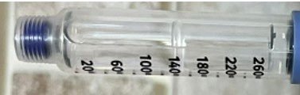
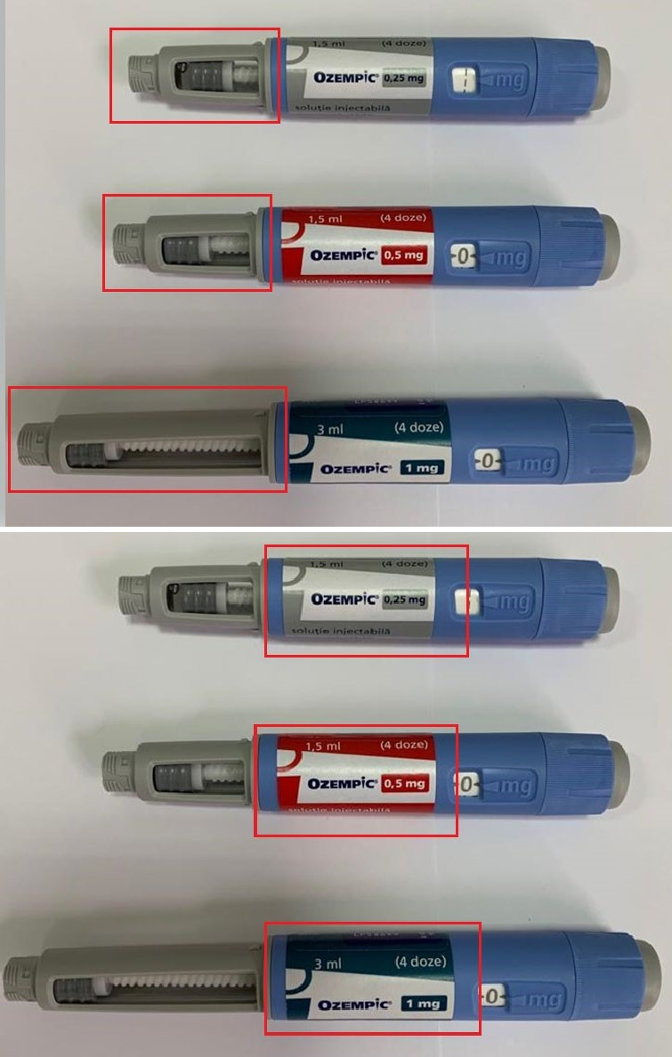

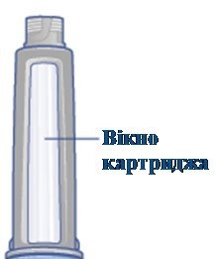
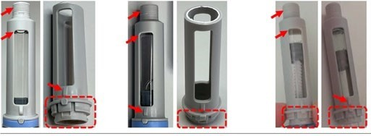
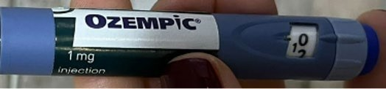
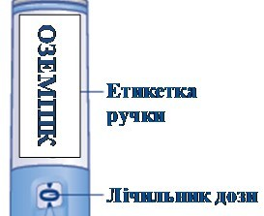
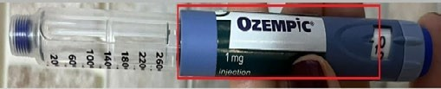
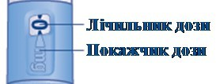
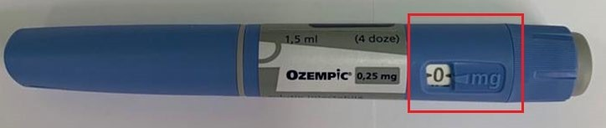
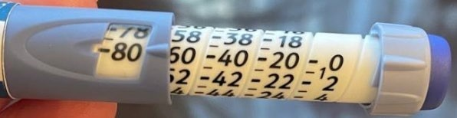
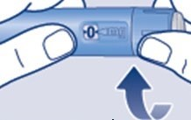
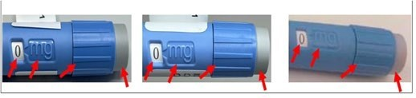
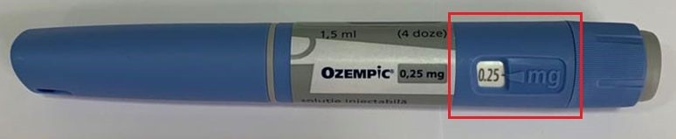
Ознаки фальсифікації шприц-ручки (первинної упаковки) лікарського засобу ОЗЕМПІК
4 | Картридж та вікно картриджа (розмір, колір та дизайн) | 0,25/0,5 мг: по 1,5 мл Розмір картриджа: 3,3 см Колір картриджа: сірий Колір вікна картриджа: прозорий | Розмір картриджа: Однаковий Колір картриджа: прозорий Колір вікна картриджа: вікно відсутнє
 |  | 1 мг: по 3 мл Розмір картриджа: 5,5 см Колір картриджа: сірий Колір вікна картриджа: прозорий
5 | Розміщення етикетки до лічильника дози | Близько | Далеко
6 | При повертанні селектора дози вперед, щоб обрати дозу, лічильник дози покаже відповідну дозу | 0,25/0,5 мг: по 1,5 мл 0мг; 0,25мг/ 0мг; 0,5 мг | Від 0 до 80
 |  | 1 мг: по 3мл 0мг, 1мг
Сторінка 2 з 4

Slide 6

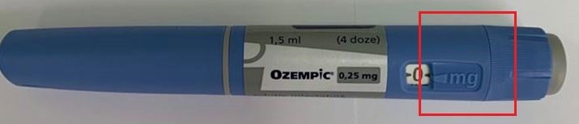
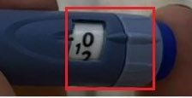
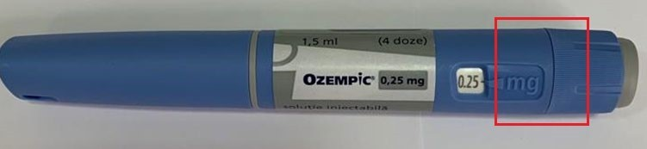
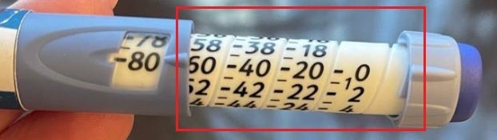

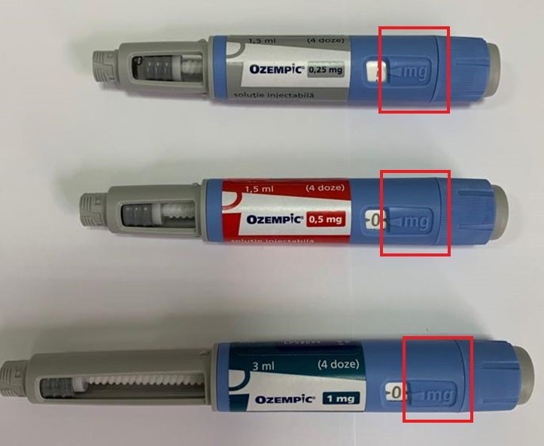
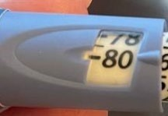
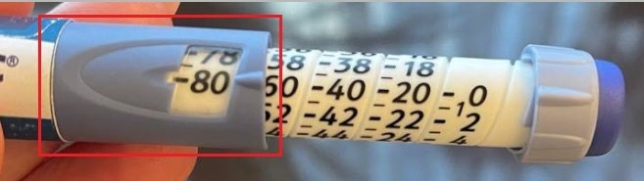
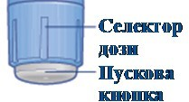
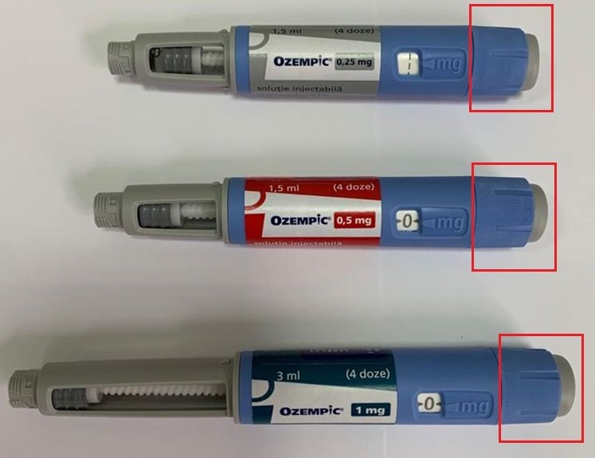
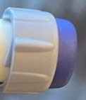
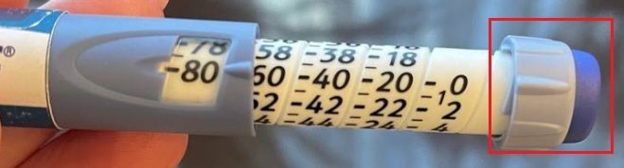

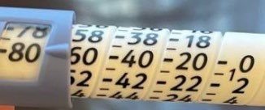
Ознаки фальсифікації шприц-ручки (первинної упаковки) лікарського засобу ОЗЕМПІК
7 | При повертанні селектора дози вперед, щоб обрати дозу | Шприц-ручка не змінюється в довжині | Шприц-ручка змінюється в довжині (вона постійно зміщується (збільшується))
8 | Наявність покажчика дози | Наявний | Відсутній
9 | Колір пускової кнопки | Сірий | Фіолетовий
10 | Наявність в лічильнику дози символу перевірки потоку розчину ( ) | Наявний | Відсутній |  | -----
Сторінка 3 з 4

Slide 7
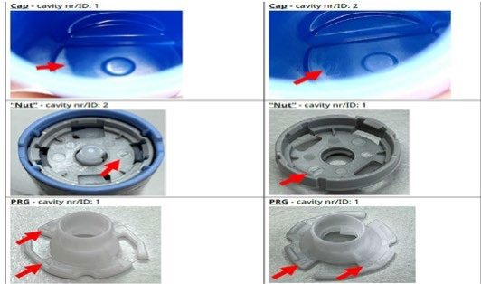
Ознаки фальсифікації шприц-ручки (первинної упаковки) лікарського засобу ОЗЕМПІК
11 | Порівняння порожнини |  | Не відповідає справжнім продуктам Novo Nordisk |  | -----
Сторінка 4 з 4

Slide 8




ДЕРЖАВНА СЛУЖБА УКРАЇНИ 3 ЛІКАРСЬКИХ ЗАСОБІВ ТА КОНТРОЛЮ ЗА НАРКОТИКАМИ
(Держлікслужба)
проспект Еерестейський, 120-A. м. Киів, 0э 115, тел/§›акс: (044) 422-55-77, e-mail: d lsЙdls.яov.нa, https://www.dls.яov.ua, Код СДРПОУ 40517815
від На № від
Керівникам суб'сктів господарювання, які займаються
реалізацісю, застосуванням засобів
зберіганням i
лікарських
Керівникам територіальних органів Держлікслужби
РОЗПОРЯДЖЕННЯ
Відповідно до Конституції України, статей 15, 22, 55 Закону України
«Основи законодавства України про охорону здоров'я», статей 15, 17, 21 Закону України «Про лікарські засоби», Положения про Державну службу України з лікарських засобів та контролю за наркотиками, затвердженого постановою Кабінету Міністрів України від 12.08.2015 № 647, Порядку здійснення державного контролю якості лікарських засобів, що ввозяться в Україну, затвердженого постановою Кабінету Міністрів України від 14.09.2005 № 902, пункту 3.2.2 Порядку встановлення заборони (тимчасової заборони) та поновлення обігу лікарських засобів на території України, затвердженого наказом Міністерства охорони здоров'я України від 22.11.20 11 N• 809 (зі змінами), заресстрованого Міністерством юстиції України 30.01.2012 за № 126/20439, Порядку контролю якості лікарських засобів під час оптової та роздрібної торгівлі, затвердженого наказом Міністерства охорони здоров'я України від 29.09.2014 № 677, заресстрованого Міністерством юстиції України 26.11.2014 за № 1515/26292, Правил утилізації та знищення лікарських засобів, затверджених наказом Мlністерства охорони здоров'я України від 24.04.2015
№ 242, зареестрованих Міністерством юстиції України від 18.05,2015
за № 550/26995, на підставі надходження термінового
повідомлення
вlД 11.09.2025 № 253-01.1/02.0/06.14-25 від Державної служби з лікарських
засобів та контролю за наркотиками у Львівській облаВті,
ацil
ДерМвйа служба
лікарських засобів та
контролю за наркотиками у Кіровоградській
області
№644,'02. 12-25 від 07.10.2025
M2 Держлікслужба
№741-001.1/002.0/17-25 від 06.10.2025
002.0

Slide 9
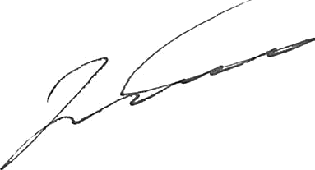
від Головного управління Національної поліції Украі'ни у Львівській області (лист від 22.07.2025 № 236167-2025) щодо виявлення в обігу, ввезених з порушенням лікарських засобів, з маркуванням іноземною мовою, що офіційно не ввозились на територію України, з метою активной протидії поширенню лікарських засобів, шляхи надходження та умови зберігання яких невідомі, визначити якість та безпечність яких неможливо, з огляду на те, що така продукція е небезпечною та може нести потенційну загрозу життю та здоров’ю населения:
ЗАБОРОНЯЮ реалізацію, зберігання та застосування cepiï 30033571 лікарського засобу ALTUZAN R, 400 mg, виробництва Roche, з маркуванпям іноземною мовою, що офіційно не ввозився на територію України.
Cy6’ектам господарювання, які здійснюють реалізацію, зберігання та застосування лікарських засобів, невідкладно, після одержання даного
розпорядження, перевірити наявність cepiï вказаного лікарського засобу, вжити заходи щодо вилучення iï з обігу шляхом знищення a6o повернення
постачальнику, про що повідомити територіальний орган Держлікслужби. У разі знищення відходів зазначеної cepiï лікарського засобу в двотижневий
строк направили до територіального органу Держлікслужби копію акта про знищення відходів лікарського засобу.
Контроль за виконанням даного розпорядження здійснюють територіальні органи Держлікслужби на відповідній території.
Невиконання даного розпорядження тягне за собою відповідальність згідно з чинним законодавством України.
Koпiï даного розпорядження направлені: Міністерство охорони здоров'я України;
ДП «Державний експертний центр Міністерства охорони України».
здоров'я
Голова
Роман ICACHKO
11іна ЧО PH L I ibKA, me:Lt 044) 422-35-7G (133)

